Slide 1
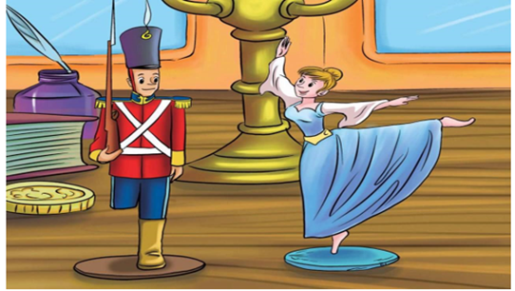
ĐỌC KẾT NỐI
CHỦ ĐIỂM
BỨC THƯ GỬI CHÚ LÍNH CHÌ DŨNG CẢM
(Li-xơ bớt Đao-mon-tơ)

Slide 2
BỨC THƯ GỬI CHÚ LÍNH CHÌ DŨNG CẢM
(Li-xơ bớt Đao-mon-tơ)
YÊU CẦU CẦN ĐẠT
- Vận dụng kĩ năng đọc để hiểu nội dung VB.
- Liên hệ, kết nối với văn bản: “Em bé thông minh–nhân vật kết tinh trí tuệ dân gian” và “Hình ảnh hoa sen trong bài ca dao Trong đầm gì đẹp bằng sen” để hiểu hơn về chủ điểm: Những góc nhìn văn chương.

Slide 3
BỨC THƯ GỬI CHÚ LÍNH CHÌ DŨNG CẢM
(Li-xơ bớt Đao-mon-tơ)
TIẾN TRÌNH TIẾT HỌC
I. Chuẩn bị đọc
IV. TỔNG KẾT
II. Trải nghiệm cùng
văn bản
III. SUY NGẪM VÀ PHẢN HỒI

Slide 4
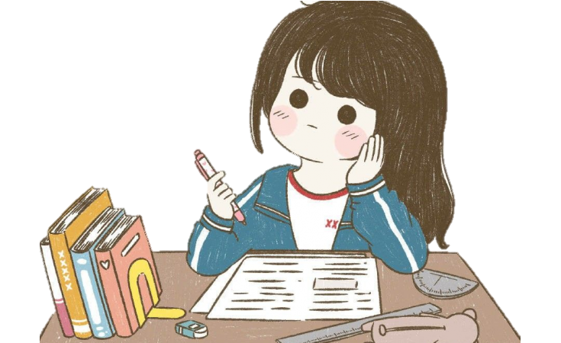
BỨC THƯ GỬI CHÚ LÍNH CHÌ DŨNG CẢM
(Li-xơ bớt Đao-mon-tơ)
I. CHUẨN BỊ ĐỌC

Slide 5
BỨC THƯ GỬI CHÚ LÍNH CHÌ DŨNG CẢM
(Li-xơ bớt Đao-mon-tơ)
I. CHUẨN BỊ ĐỌC
Trong các tác phẩm truyện đã học, nhân vật nào đã để lại cho em
ấn tượng sâu sắc nhất?
Vì sao?

Slide 6
BỨC THƯ GỬI CHÚ LÍNH CHÌ DŨNG CẢM
(Li-xơ bớt Đao-mon-tơ)
II. TRẢI NGHIỆM
CÙNG VĂN BẢN

Slide 7
BỨC THƯ GỬI CHÚ LÍNH CHÌ DŨNG CẢM
(Li-xơ bớt Đao-mon-tơ)
1. Đọc:
Đọc giọng nhẹ nhàng,
truyền cảm.

Slide 8
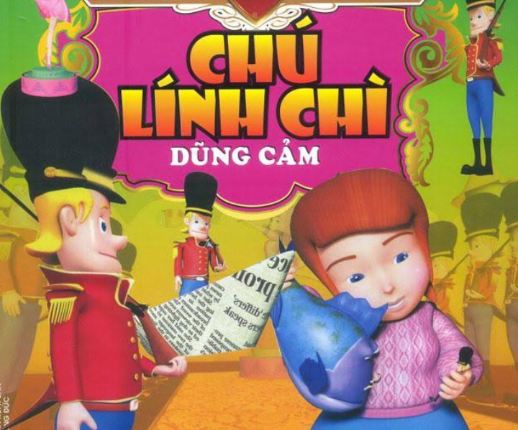
BỨC THƯ GỬI CHÚ LÍNH CHÌ DŨNG CẢM
(Li-xơ bớt Đao-mon-tơ)
Gửi chú lính chì bé nhỏ yêu quý của tôi!
Kí ức cuộc đời tôi bồng bềnh trôi trên dòng sông thời gian rồi lướt nhanh và sau đó tuôn trào như dòng thác xiết. Tuổi trưởng thành đang chào đón tôi, song tôi tin chắc rằng, tuổi thơ trong sáng, ngây thơ cùng trí tưởng tượng ngọt ngào vẫn mãi in đậm trong trái tim tôi và dường như còn thấm sâu vào từng huyết mạch.
…

Slide 9
BỨC THƯ GỬI CHÚ LÍNH CHÌ DŨNG CẢM
(Li-xơ bớt Đao-mon-tơ)
2. Xuất xứ
Trích Những bức thư đạt giải UPU lần thứ 34, NXB Bưu Điện Hà Nội 2005

Slide 10
BỨC THƯ GỬI CHÚ LÍNH CHÌ DŨNG CẢM
(Li-xơ bớt Đao-mon-tơ)
3. Thể loại:
Văn nghị luận (hình thức bức thư)

Slide 11
BỨC THƯ GỬI CHÚ LÍNH CHÌ DŨNG CẢM
(Li-xơ bớt Đao-mon-tơ)
4. Phương thức
biểu đạt:
Nghị luận (kết hợp tự sự và biểu cảm)

Slide 12
BỨC THƯ GỬI CHÚ LÍNH CHÌ DŨNG CẢM
(Li-xơ bớt Đao-mon-tơ)
5. Bố cục:
3 phần
01
Từ đầu đến “truyện cổ tích của Han-xơ Cri-xti-an An-đéc-xen”: Tình cảm của người viết đối với nhân vật chú lính chì
02
Tiếp đến “chỉ một chân duy nhất.[…]”: Bài học chú lính chì gợi ra cho người viết
03
Còn lại: Suy nghĩ về kết thúc của truyện “Chú lính chì dũng cảm”

Slide 13
BỨC THƯ GỬI CHÚ LÍNH CHÌ DŨNG CẢM
(Li-xơ bớt Đao-mon-tơ)
6. Tóm tắt:
Tác giả của bức thư khâm phục sự dũng cảm của chú lính chì vì: dù chú chỉ có một chân nhưng không hề lùi bước trước bất kì mối đe dọa nào. Trái tim của chú đã chiến thắng nỗi sợ tên phù thủy trong hộp lò xo, vượt qua mọi hiểm nguy chú phải đối mặt trong lòng cống tối om. Thử thách lớn nhất là chú phải vượt qua lũ chuột và có cá đã nuốt chửng chú. May thay, chị bếp nhà cậu chú đã phát hiện ra chú khi đem cá ra làm bữa. Cuối cùng, tất cả mọi người đều bị thiêu trụi nhưng chú lính vẫn luôn giữ mãi trong tim phút giây hạnh phúc của tình yêu lãng mạn.

Slide 14
BỨC THƯ GỬI CHÚ LÍNH CHÌ DŨNG CẢM
(Li-xơ bớt Đao-mon-tơ)
III. SUY NGẪM VÀ
PHẢN HỒI

Slide 15
BỨC THƯ GỬI CHÚ LÍNH CHÌ DŨNG CẢM
(Li-xơ bớt Đao-mon-tơ)
1.Tình cảm của người viết đối với nhân vật chú lính chì
- Tác giả khâm phục, ngưỡng mộ chú lính chì
+ Dù chú chỉ có một chân nhưng không hề lùi bước trước bất kì mối đe dọa nào.
+ Chú vẫn vui vẻ cùng người anh em của mình sống trong ngôi nhà, được “cậu chủ yêu mến” và “cô vũ nữ ba lê bằng giấy” yêu thương.
Tác giả bức thư đã bày tỏ tình cảm gì với nhân vật chú lính chì dũng cảm ?

Slide 16
BỨC THƯ GỬI CHÚ LÍNH CHÌ DŨNG CẢM
(Li-xơ bớt Đao-mon-tơ)
1.Tình cảm của người viết đối với nhân vật chú lính chì
- Tác giả khâm phục, ngưỡng mộ chú lính chì
+ Trái tim của chú đã chiến thắng nỗi sợ “tên phù thủy” trong hộp lò xo, vượt qua mọi hiểm nguy chú phải đối mặt trong “lòng cống” tối om.
+ Thử thách lớn nhất là chú phải vượt qua lũ chuột hôi hám và có cá đã nuốt chửng chú.
+ Sau này, may mắn con cá ấy lại bị đưa về chính nhà cậu chủ, chị bếp nhà cậu chủ đã phát hiện ra chú khi đem cá ra làm bữa.
+ Cuối cùng, tất cả mọi người đều bị thiêu trụi nhưng chú lính vẫn luôn giữ mãi trong tim phút giây hạnh phúc của tình yêu lãng mạn.
- Chú lính chì dũng cảm đã chiến thắng nỗi sợ “tên phù thủy”, vượt qua mọi hiểm nguy

Slide 17
BỨC THƯ GỬI CHÚ LÍNH CHÌ DŨNG CẢM
(Li-xơ bớt Đao-mon-tơ)
1.Tình cảm của người viết đối với nhân vật chú lính chì
- Tác giả khâm phục, ngưỡng mộ chú lính chì
- Chú lính chì dũng cảm đã chiến thắng nỗi sợ “tên phù thủy”, vượt qua mọi hiểm nguy
-> Giọng điệu nhẹ nhàng, tha thiết; ngôn ngữ giàu cảm xúc; lập luận chặt chẽ
=> Tác giả của bức thư đã dành tình cảm yêu mến, ngưỡng mộ, trân trọng cho nhân vật chú lính chì dũng cảm: Một chú lính chì có trái tim ấp ám, bản lĩnh dũng cảm luôn sẵn sàng đối mặt và vượt qua mọi hiểm nguy.

Slide 18
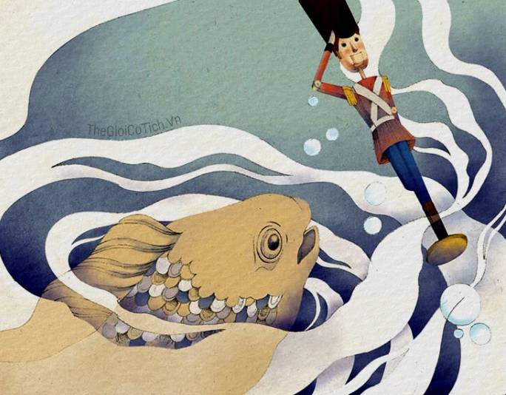
BỨC THƯ GỬI CHÚ LÍNH CHÌ DŨNG CẢM
(Li-xơ bớt Đao-mon-tơ)
2. Bài học chú lính chì gợi ra cho người viết
Nhân vật chú lính chì
dũng cảm đã gợi ra cho tác giả bức thư bài học gì?

Slide 19
BỨC THƯ GỬI CHÚ LÍNH CHÌ DŨNG CẢM
(Li-xơ bớt Đao-mon-tơ)
- Nhân vật chú lính chì dũng cảm đã gợi ra cho tác giả bức thư bài học về cái nhìn thực tế về hiện thực trong cuộc sống đầy rẫy khó khăn mà không phải lúc nào cũng có cái kết như ta mong muốn.
- Đứng trước những thử thách của cuộc sống, hãy chấp nhận và đối mặt với nó, bởi khi đó bạn sẽ có thể được có những thành quả của thành công, vượt ra khỏi mảnh đất chật hẹp vốn thuộc về mình.

Slide 20
BỨC THƯ GỬI CHÚ LÍNH CHÌ DŨNG CẢM
(Li-xơ bớt Đao-mon-tơ)
2. Bài học chú lính chì gợi ra cho người viết
- Bài học về lòng dũng cảm, can đảm, dám đương đầu với những khó khăn, thử thách để vươn lên trong cuộc sống.
->Lập luận chặt chẽ, hấp dẫn, giàu sức thuyết phục.
=> “Con người có thể bị hủy diệt nhưng không thể bị đánh bại”

Slide 21
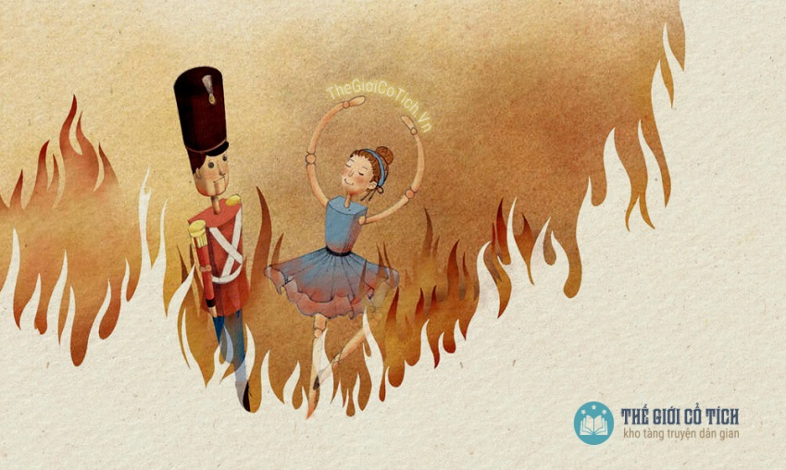
BỨC THƯ GỬI CHÚ LÍNH CHÌ DŨNG CẢM
(Li-xơ bớt Đao-mon-tơ)
3. Suy nghĩ về kết thúc của truyện “Chú lính chì dũng cảm”
Tôi muốn nói lời cảm ơn nhà văn An-đéc-xen vì ông đã “dập tắt hi vọng” về “một kết thúc có hậu” như ta thường gặp trong các câu chuyện cổ tích. Trẻ em chúng ta đang sống trong một thế giới thực, nơi mà hằng ngày vẫn diễn ra chiến tranh, đau thương, tệ nạn, ma tuý, cảnh nghèo đói, … Chính vì thế, phải nhìn nhận một cách nghiêm túc những mặt trái của cuộc sống thực tại để tìm cách giải quyết có hiệu quả, và từ đó, chúng ta sẽ xây dựng một thế giới tươi đẹp hơn.

Slide 22
BỨC THƯ GỬI CHÚ LÍNH CHÌ DŨNG CẢM
(Li-xơ bớt Đao-mon-tơ)
3. Suy nghĩ về kết thúc của truyện “Chú lính chì dũng cảm”
Tác giả bức thư suy nghĩ
như thế nào về kết thúc không có hậu của truyện “Chú lính chì dũng cảm”? Em có đồng ý với điều đó không?

Slide 23
BỨC THƯ GỬI CHÚ LÍNH CHÌ DŨNG CẢM
(Li-xơ bớt Đao-mon-tơ)
3. Suy nghĩ về kết thúc của truyện “Chú lính chì dũng cảm”
- Tác giả của bức thư đã cảm ơn nhà văn An-đéc-xen vì ông đã không viết cái kết có hậu cho truyện “Chú lính chì dũng cảm” vì:
+ Theo tác giả của bức thư: Trẻ em chúng ta đang sống trong thế giới thực chứ không phải cổ tích, một thế giới thực vẫn tồn tại chiến tranh, đau thương, tệ nạn ma túy, đói nghèo, …

Slide 24
BỨC THƯ GỬI CHÚ LÍNH CHÌ DŨNG CẢM
(Li-xơ bớt Đao-mon-tơ)
Tác giả lá thư cho rằng kết thúc không có hậu của truyện “Chú lính chì dũng cảm” sẽ giúp người đọc nhận ra những mặt trái của đời sống thực. Để từ đó, chúng ta sẽ tìm cách giải quyết vấn đề có hiệu quả và xây dựng một thế giới tươi đẹp hơn.

Slide 25
BỨC THƯ GỬI CHÚ LÍNH CHÌ DŨNG CẢM
(Li-xơ bớt Đao-mon-tơ)
3. Suy nghĩ về kết thúc của truyện “Chú lính chì dũng cảm”
- Tác giả của bức thư đã cảm ơn nhà văn An-đéc-xen vì ông đã không viết cái kết có hậu cho truyện “Chú lính chì dũng cảm” vì:
+ Theo tác giả của bức thư: Trẻ em chúng ta đang sống trong thế giới thực chứ không phải cổ tích, một thế giới thực vẫn tồn tại chiến tranh, đau thương, tệ nạn ma túy, đói nghèo, …
+ Kết thúc không có hậu của An-đec-xen sẽ giúp mọi người nhìn nhận được những mặt trái của cuộc sống thực. Từ đó, chúng ta sẽ tìm cách giải quyết vấn đề có hiệu quả và xây dựng một thế giới tươi đẹp hơn.
=> Suy nghĩ hết sức nhân văn, có giá trị to lớn.

Slide 26
BỨC THƯ GỬI CHÚ LÍNH CHÌ DŨNG CẢM
(Li-xơ bớt Đao-mon-tơ)
IV. TỔNG KẾT
1. Nội dung
Văn bản Bức thư gửi chú lính chì dũng cảm là lời bày tỏ tình cảm yêu mến, , nể phục của tác giả dành cho nhân vật “chú lính chì” dũng cảm trong truyện cổ tích của An-đéc-xen. Đồng thời, tác giả bức thư đã rút ra những bài học ý nghĩa cũng như đưa ra quan điểm cá nhân về kết thúc không có hậu của truyện “Chú lính chì dũng cảm”.

Slide 27
BỨC THƯ GỬI CHÚ LÍNH CHÌ DŨNG CẢM
(Li-xơ bớt Đao-mon-tơ)
IV. TỔNG KẾT
2. Nghệ thuật
- Giọng điệu nhẹ nhàng, tha thiết; ngôn ngữ giàu cảm xúc
- Cách lập luận chặt chẽ, hấp dẫn, giàu sức thuyết phục.

Slide 28
VẬN DỤNG
Hãy giới thiệu với các bạn một nhân vật văn học đã để lại cho em ấn tượng sâu sắc.

Slide 29
Hãy giới thiệu với các bạn một nhân vật văn học đã để lại cho em ấn tượng sâu sắc.

Slide 30
ĐOẠN VĂN THAM KHẢO
Nhân vật cô bé bán diêm trong truyện cổ tích "Cô bé bán diêm" của An-đéc-xen là một cô bé để lại ấn tượng sâu sắc trong lòng tôi. Cô là một cô bé có tuổi thơ đầy bất hạnh. Cô bé nhà nghèo, mồ côi mẹ từ khi bà em mất, em phải sống cùng với người cha hay đánh đập, mắng nhiếc, chửi rủa. Em sống ở trên gác xép mái nhà lạnh lẽo và tối tăm. Em phải đi bán diêm để kiếm sống qua ngày. Trong một đêm giao thừa, một cô bé đầu trần, chân đất, bụng đói dò dẫm trong bóng tối. Suốt cả ngày hôm đó em không bán được bao diêm nào. Ngay cả có người nhìn thấy em rao hàng cũng không ai mua một cái và không ném cho em một đồng nào. Em ngồi nép trong một xó tường trong giá rét, nếu em không bán được bao diêm nào thì em sẽ bị cha mắng. Vì vậy em chẳng dám về nhà. Giữa trời giá rét đó em chỉ có một ước mơ duy nhất là có cuộc sống trước đây khi bà và mẹ em còn sống. Ước mơ chính đáng đó cũng là ước mơ chung của bao đứa trẻ bất hạnh khác. Nhưng thương thay, em đã đạt được hạnh phúc đó, khi em cùng bà lên thiên đường. Em hạnh phúc trước khi chết. Đôi má ửng hồng cùng nụ cười trên môi như chứng minh rằng em ra đi thật hạnh phúc. Cái chết của em đã tố cáo xã hội bất công vô cảm. Qua đó tôi thấy được bộ mặt thật của xã hội đương thời tàn nhẫn thiếu tình thương đối với những trẻ em nghèo.
Đoạn 1:

Slide 31
ĐOẠN VĂN THAM KHẢO
Nhân vật để lại ấn tượng cho em sâu sắc nhất đó là nhân vật cô bé bán diêm trong truyện cổ tích của Andersen. Đó một cô bé bất hạnh sống với người cha hà khắc và hay uống rượu. Câu chuyện xảy ra vào một đêm cuối năm giá rét, cô bé ra ngoài bán diêm trong trạng thái không đủ ấm trong đêm tuyết lạnh lẽo. Khoảnh khắc lãnh lão đó, cô quẹt diêm mang theo một điều ước nhỏ bé của một cô gái bé bỏng. Que thứ nhất quẹt lên, lò sưởi hiện ra. Que thứ hai quẹt lên, bàn ăn và con ngỗng quay trước mắt. Que thứ ba quẹt lên, cây thông noel hiện ra. Và que diêm thứ tư mang hình ảnh của người bà hiền từ hiện về. Nhưng khi diêm tắt cũng là lúc cô bé chết vì cái lạnh. Cô bé đã đốt diêm với hy vọng sưởi ấm, cái đói, cái rét đã tạo ra sự những hình ảnh tưởng tượng, những mong muốn nhỏ bé của một cô bé bất hạnh. Qua nhân vật, tác giả muốn phê phán sự thờ ơ của con người trước sự sống của người khác, một hiện thực tồn tại trong xã hội lúc bấy giờ và cô bé bán diêm chỉ là một nạn nhân trong số đó. Câu chuyện có cái kết dù bi thương nhưng nó đã để lại cho em ấn tượng sâu sắc.
Đoạn 2:

Slide 32
HƯỚNG DẪN HỌC TẬP Ở NHÀ
Nắm kĩ nội dung bài học, hoàn thành đoạn văn.
- Chuẩn bị trước bài: “Thực hành Tiếng Việt”, ôn lại kiến thức về từ Hán Việt ở lớp 6.

Slide 33
Hẹn gặp lại các em!
CHÚC CÁC EM
HỌC TỐT!

